Slide 1
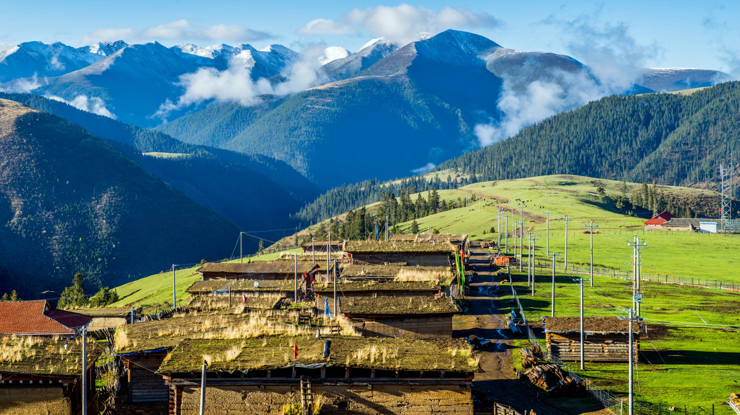


Финансиране на селски туризъм

Slide 2
﻿Въведение:
Финансиране на селски туризъм:
Видове финансиране:
Грантове за развитие на селски туризъм
Изисквания за получаване на финансиране:
Примери за успешни проекти:
Заключение:

Slide 3
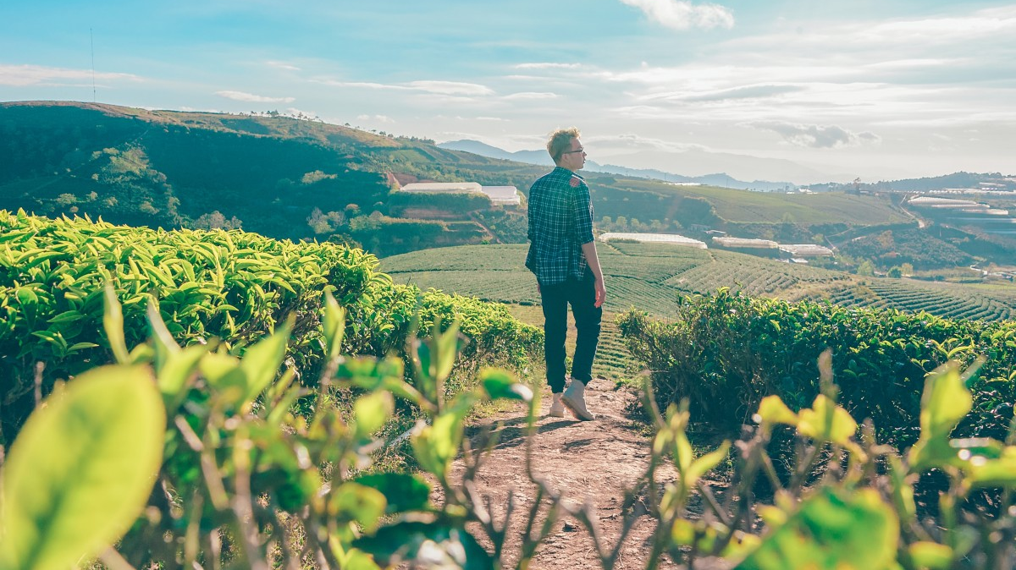
﻿Въведение:
Селският туризъм е форма на туризъм, която се основава на посещението на селски райони и взаимодействието с местното селско население и околната среда. Той предлага възможност на туристите да открият и изживеят селската култура, традиции, природни красоти и селското стопанство.

Slide 4

Защо селският туризъм е важен за икономиката и развитието на селските райони:
﻿Разнообразяване на икономиката: Селските райони се основават главно на селското стопанство и земеделието. Селският туризъм предоставя възможност за разнообразяване на икономиката, като създава нови източници на доходи и работни места. Това помага на селските общности да се справят с икономическите предизвикателства и да създават устойчиво икономическо развитие.
Развитие на туристическата инфраструктура: Селският туризъм изисква наличие на съответна туристическа инфраструктура, като например хотели, къщи за гости, ресторанти, туристически пътеки и други. За да привлекат туристи, селските райони трябва да инвестират в подобряване на инфраструктурата си, което създава възможности за развитие на местните услуги и удобства.
Заздравяване на общността и запазване на културното наследство: Селските райони често разполагат с богато културно и природно наследство. Селският туризъм помага за запазване и промотиране на тази култура и наследство, което е от съществено значение за самата общност и за запазването на идентичността и традициите на селските райони.

Slide 5
﻿Потенциал за развитие на селски туризъм:
Природни и културни ресурси:
Селските райони обикновено разполагат с изобилие от природни красоти и културни ресурси. Гори, планини, реки, езера и други природни обекти предоставят възможности за активен отдих на свеж въздух и контакт с природата. Културните атракции, традиции, занаяти и фолклор предлагат уникални преживявания, които привличат туристи.
Нарастващ интерес към еко и автентични преживявания:
Все повече туристи се стремят да избягат от градския живот и да открият еко-приятни преживявания. Селският туризъм отговаря на тези нужди, като предлага възможност за почивка в природна среда, опознаване на селската култура и участие в традиционни занаяти и дейности.

Slide 6
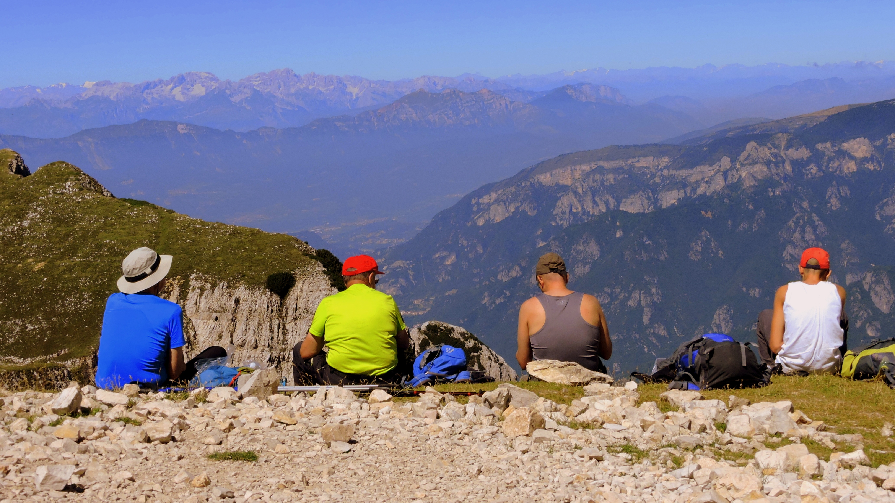
Р﻿астящ брой туристи, които търсят различни видове изживявания:
Туристите все по-често избират различни видове изживявания, които включват и селски туризъм. Това може да включва екскурзии в села, участие в селски празници, гурме туризъм, велосипедни или пешеходни пътешествия, яздене на кон, селско стопанство и други активности, които позволяват на туристите да се насладят на автентични преживявания.
Възможности за сътрудничество и партньорства:
Развитието на селския туризъм може да се осъществи чрез сътрудничество и партньорства между селските общности, местните предприятия и организации. Това може да включва обучение и развитие на селски туристически продукти и подобряване на местната инфраструктура.

Slide 7
Финансиране на селски туризъм:
Публични финансови инструменти: Европейските и националните фондове предоставят възможности за финансиране на проекти в областта на селския туризъм. Тези фондове могат да предоставят субсидии, грантове или заеми, които са насочени към подкрепа на развитието на селските райони и туристическия сектор в тях. Такива финансови инструменти могат да бъдат налични на регионално, национално или европейско ниво.
Частни инвестиции: Инвеститори, местни предприемачи и туристически оператори могат да инвестират в селския туризъм като предоставят финансиране за развитие на туристически обекти и услуги. Тези инвестиции могат да включват изграждане на хотели, ресторанти, къщи за гости, обновяване на селски къщи, разработка на туристически маршрути и др. Частните инвестиции са от съществено значение за развитието на селския туризъм и могат да създадат благоприятна бизнес среда за местните предприемачи.
Партньорства с местни организации и участници: Селските общности и организации могат да създадат партньорства с местни организации, като неправителствени организации, туристически асоциации, селски и селско-туристически съюзи и др. Тези партньорства могат да предоставят финансиране, експертиза и подкрепа за развитието на селския туризъм. Важно е да се разработят съвместни проекти и да се използват сътрудничеството и ресурсите на различните участници за постигане на общи цели.

Slide 8
Видове финансиране:
﻿Грантове за развитие на селския туризъм:
Това са безвъзмездни финансови средства, предоставени от публични или частни организации за финансиране на проекти в областта на селския туризъм. Тези грантове могат да бъдат насочени към развитие на инфраструктура, подобряване на услугите, промоция и маркетинг, обучение и развитие на персонала и други.
Заеми и кредити за туристически инфраструктури и оборудване:
Банки и финансови институции могат да предоставят заеми и кредити за развитие на туристическа инфраструктура и придобиване на оборудване. Тези финансови инструменти могат да помогнат за изграждане или обновяване на хотели, ресторанти, къщи за гости, туристически пътеки, спортни обекти и други туристически обекти.
﻿

Slide 9

﻿Дотации за участници в селския туризъм:
Местни ферми, къщи за гости и други участници в селския туризъм могат да се квалифицират за дотации или финансови стимули. Тези дотации могат да подпомогнат развитието и укрепването на техните бизнеси, включително подобряване на настаняването, гастрономията, селското стопанство и други услуги, които предлагат на туристите.
Субсидии за обучение и капацитетно развитие:
Обучение и капацитетно развитие са от съществено значение за развитието на селския туризъм. Публични или частни организации могат да предоставят субсидии за обучение на местни участници в селския туризъм, което може да включва обучение в областта на гостоприемството, управлението на туристически бизнес, маркетинг и други умения

Slide 10
Изисквания за получаване на финансиране:
﻿Бизнес план и проектно предложение:
Има нужда от добре структуриран и прецизно изготвен бизнес план и проектно предложение, което да обхваща целите, стратегията, прогнозите за приходи и разходи, маркетинговия план и други аспекти на проекта. Тези документи трябва да покажат ясно как финансирането ще се използва за развитие на селския туризъм и как ще се постигнат икономическата устойчивост и рентабилност.
Икономическа устойчивост и рентабилност:
Финансиращите институции и организации обикновено изискват доказателства за икономическа устойчивост и рентабилност на предложения проект в селския туризъм. Това може да включва анализ на пазара, потенциалния приход, разходите за операциите и други финансови прогнози. Проектът трябва да показва, че експлоатационните приходи ще бъдат достатъчни, за да покрият разходите и да осигурят възвръщаемост на инвестициите.
Иновационни и устойчиви подходи:
Финансиращите институции се интересуват от иновативни и устойчиви подходи в селския туризъм. Това може да включва въвеждането на еко-френдли и устойчиви практики, възобновяеми енергийни източници, опазване на околната среда и културното наследство, участие на местните общности и др. Проектът трябва да показва, че внимание е обърнато към дългосрочната устойчивост и запазването на ресурсите в селските райони.

Slide 11
Приоритети на финансиращите институции:
﻿Развитие на местния икономически потенциал: Финансиращите институции обикновено се интересуват от проекти, които насърчават и развиват местния икономически потенциал в селските райони. Това може да включва увеличаване на заетостта и приходите в местните общности, насърчаване на предприемачеството и създаване на нови бизнес възможности.
Поддържане и защита на природните и културните ресурси: Финансиращите институции отдават значение на проекти, които се грижат за запазването и опазването на природните и културните ресурси в селските райони. Това може да включва проекти, насочени към устойчиво използване на земята, опазване на биологичното разнообразие, запазване на традиционните занаяти и културното наследство.
Устойчиво развитие и екологична отговорност: Институциите за финансиране насърчават проекти, които следват принципите на устойчивото развитие и екологична отговорност. Това включва използването на енергийно ефективни технологии, възобновяеми енергийни източници, намаляване на отпадъците и опазване на околната среда.
Стимулиране на иновации и качествени услуги: Финансиращите институции се интересуват от проекти, които насърчават иновации и предлагат качествени туристически услуги. Това може да включва разработване на нови туристически продукти и преживявания, внедряване на технологии за подобряване на туристическото изживяване.

Slide 12
Примери за успешни проекти:
﻿Проект за развитие на екоферма за селски туризъм:
Този проект включва изграждането на екоферма, предлагаща настаняване и гостоприемство, във връзка с опазването на околната среда и органичното земеделие. Проектът създава работни места за местните жители и предлага туристически преживявания, свързани със земеделските дейности, готварството и дегустациите на местни продукти. Икономическите резултати включват приходи от настаняването и дейността на фермата, както и възможности за местните производители да предлагат своите продукти на туристите.
Проект за възстановяване на село с историческо значение:
Този проект се фокусира върху възстановяването и превръщането на запустяло село с историческо значение в атрактивна дестинация за селски туризъм. Проектът включва реставрация на стари къщи, създаване на музей и информационен център, изграждане на пътеки за разходка и организиране на културни събития и фестивали. Това привлича туристи, които се интересуват от историята и културното наследство на региона. Икономическите резултати включват увеличение на туристическия поток, приходи от настаняване, продажба на местни продукти и развитие на местните предприятия и занаяти.

Slide 13
Заключение:
Финансирането на селския туризъм има множество предимства и основни ползи, които се отразяват на икономиката и развитието на селските райони.
Селският туризъм създава нови възможности за икономически растеж в селските райони. Той генерира приходи и работни места за местните жители, като насърчава предприемачеството и развитието на местните предприятия и услуги. Развитието на селския туризъм разнообразява доходите на местните общности, като им предоставя възможност да се основават на повече от една икономическа дейност. Това намалява зависимостта от единствената доходна дейност, като земеделието, и помага за стабилността на икономиката на селските райони. Селският туризъм подпомага запазването на културното и природното наследство на селските райони. Той стимулира интереса и грижата за традициите, обичаите и ръчните занаяти, като същевременно насърчава опазването на природата и екологичната отговорност. Развитие на инфраструктурата и услугите: Финансирането на селския туризъм допринася за развитието на инфраструктурата и туристическите услуги в селските райони. Това включва подобряване на пътищата, изграждане на настаняване, ресторанти, маркирани пътеки и други необходими съоръжения.

